Slide 1



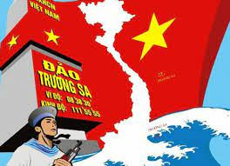
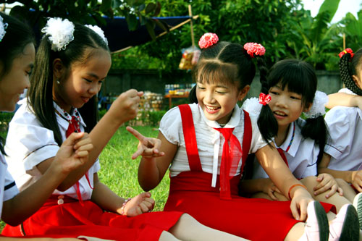
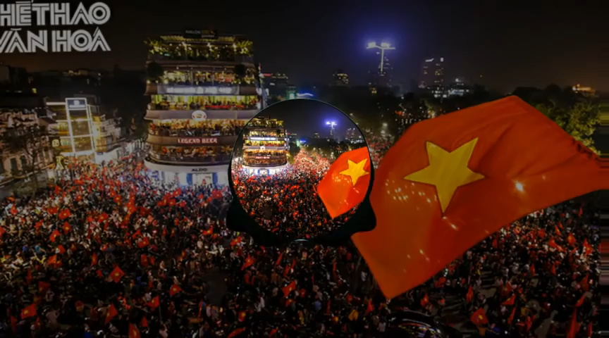

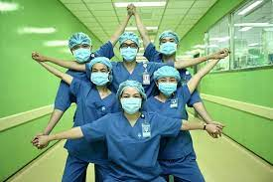


Bài11
QUYỀN VÀ NGHĨA VỤ CƠ BẢN
CỦA CÔNG DÂN VIỆT NAM

Slide 2


KHỞI ĐỘNG

Slide 3

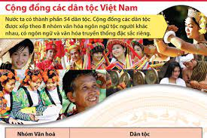
TRÒ CHƠI : AI NHANH HƠN
Quan sát những hình ảnh, dựa vào trang phục em hãy xác định tên dân tộc nào của Việt Nam?

Slide 4
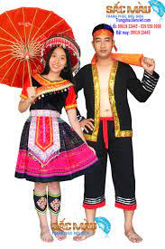
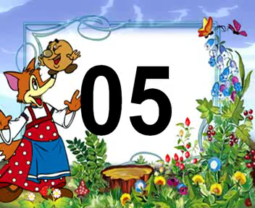
TRÒ CHƠI : AI NHANH HƠN
Dựa vào trang phục em hãy xác định tên dân tộc nào của Việt Nam?
H’Mông

Slide 5
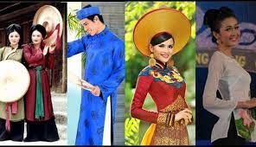
TRÒ CHƠI : AI NHANH HƠN
Dựa vào trang phục em hãy xác định tên dân tộc nào của Việt Nam?
KINH

Slide 6
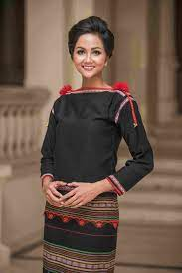
TRÒ CHƠI : AI NHANH HƠN
Dựa vào trang phục em hãy xác định tên dân tộc nào của Việt Nam?
Ê ĐÊ

Slide 7
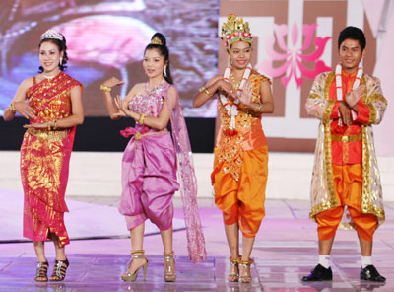
TRÒ CHƠI : AI NHANH HƠN
Dựa vào trang phục em hãy xác định tên dân tộc nào của Việt Nam?
KHƠ ME

Slide 8
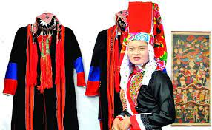
TRÒ CHƠI : AI NHANH HƠN
Dựa vào trang phục em hãy xác định tên dân tộc nào của Việt Nam?
DAO ĐỎ

Slide 9
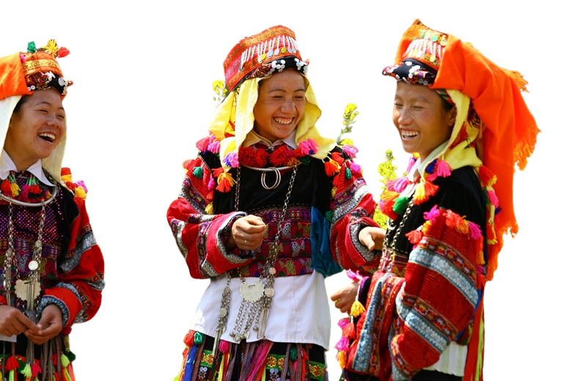
LÔ LÔ

Slide 10
Công dân Việt Nam thuộc các dân tộc khác nhau trên đất nước ta có quyền và nghĩa vụ như nhau.

Slide 11
KHÁM PHÁ

Slide 12

THỬ TÀI CỦA BẠN
Em biết những quyền và nghĩa vụ cơ bản nào của em và những người xung quanh?

Slide 13
Những quyền cơ bản của em và mọi người xung quanh là:
Quyền tự do ngôn luận,tiếp cận thông tin, tự do tín ngưỡng, quyền được đảm bảo an toàn và bí mật thư tín, điện thoại, điện tín…

Slide 14

1. Tìm hiểu quyền và nghĩa vụ cơ bản của công dân theo Hiến pháp 2013
a. Thế nào là quyền và nghĩa vụ cơ bản của công dân?

Slide 15
Quan sát hình ảnh, đọc thông tin và trả lời câu hỏi (SGK trang 53)
a) Hình ảnh và thông tin trên đây thể hiện những quyền và nghĩa vụ cơ bản nào của công dân?
b) Em hiểu thế nào là quyền và nghĩa vụ cơ bản của công dân?

Slide 16
a) Hình ảnh và thông tin trên đây thể hiện quyền: quyền bắt khả xâm phạm về đời sống riêng tư, bí mật cá nhân và bí mật gia đình. Mọi người có quyền bí mật thư tín, điện thoại, điện tín. Có quyền và nghĩa vụ học tập.
b) Quyền và nghĩa vụ cơ bản của công dân là các quyền và nghĩa vụ chủ yếu, gắn bó mật thiết với đời sống của mỗi công dân, được ghi nhận trong Hiến pháp; quy định mối quan hệ cơ bản nhất giữa Nhà nước và công dân. Quyền công dân không tách rời nghĩa vụ của công dân.

Slide 17

1. Tìm hiểu quyền và nghĩa vụ cơ bản của công dân theo Hiến pháp 2013
a. Thế nào là quyền và nghĩa vụ cơ bản của công dân?
- Quyền và nghĩa vụ cơ bản của công dân là các quyền và nghĩa vụ chủ yếu, gắn bó mật thiết với đời sống của mỗi công dân, được ghi nhận trong Hiến pháp; quy định mối quan hệ cơ bản nhất giữa Nhà nước và công dân.
- Quyền công dân không tách rời nghĩa vụ của công dân.

Slide 18

1. Tìm hiểu quyền và nghĩa vụ cơ bản của công dân theo Hiến pháp 2013
b. Nội dung quyền và nghĩa vụ cơ bản của công dân
theo Hiến pháp 2013

Slide 19
H. Công dân có những quyền và nghĩa vụ cơ bản nào theo Hiến pháp năm 2013?

Slide 20
Theo hiến pháp 2013 công dân có quyền
và nghĩa vụ cơ bản là:
- Nhóm quyền chính trị: quyền bầu cử, ứng cử vào các cơ quan quyền lực nhà nước (Điều 27); quyền tham gia quản lí nhà nước (Điều 28); quyền tự do ngôn luận, tự do báo chí (Điều 25); quyền tự do tín ngưỡng, tôn giáo (Điều 24)…

Slide 21
Theo hiến pháp 2013 công dân có quyền
và nghĩa vụ cơ bản là:
- Nhóm quyền dân sự: quyền sống (Điều 19); quyền bất khả xâm phạm về thân thể, được pháp luật bảo hộ về sức khỏe, danh dự và nhân phẩm (Điều 20), quyền bất khả xâm phạm về đời sống riêng tư, bí mật cá nhân và bí mật gia đình (Điều 21), quyền bất khả xâm phạm về chỗ ở (Điều 22), quyền tự do đi lại và cư trú (Điều 23), quyền bình đẳng giới (Điều 26), quyền tự do kết hôn, li hôn (Điều 36)…

Slide 22
Theo hiến pháp 2013 công dân có quyền
và nghĩa vụ cơ bản là:
- Nhóm quyền về kinh tế: quyền tự do kinh doanh (Điều 33), quyền có việc làm (Điều 35), quyền sở hữu về thu nhập hợp pháp, của cải để dành, nhà ở, tư liệu sinh hoạt, tư liệu sản xuất (Điều 32)…

Slide 23
Theo hiến pháp 2013 công dân có quyền
và nghĩa vụ cơ bản là:
- Nhóm quyền về văn hóa, xã hội: quyền học tập (Điều 39), quyền nghiên cứu khoa học và công nghệ, sáng tạo văn học, nghệ thuật (Điều 40), quyền được đảm bảo an sinh xã hội (Điều 34)…

Slide 24
Theo hiến pháp 2013 công dân có quyền
và nghĩa vụ cơ bản là:
- Các nghĩa vụ cơ bản của công dân: trung thành với Tổ quốc (Điều 44); thực hiện nghĩa vụ quân sự và tham gia xây dựng nền quốc phòng toàn dân (Điều 45); tuân theo Hiến pháp và pháp luật (Điều 46)…

Slide 25

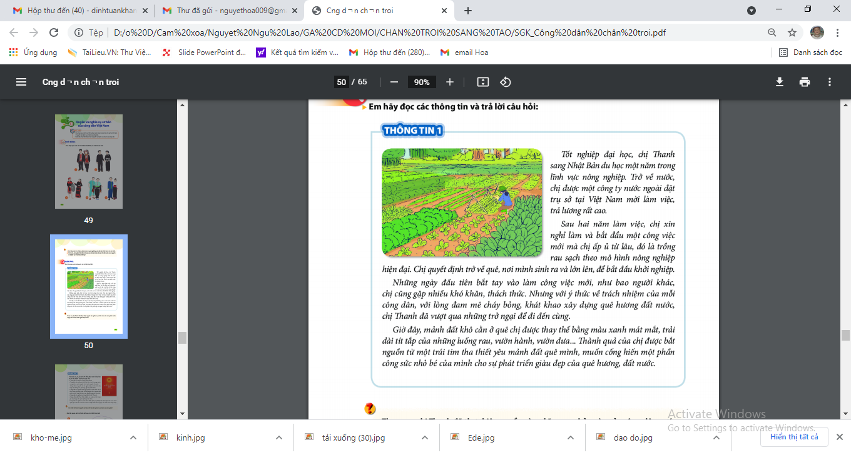
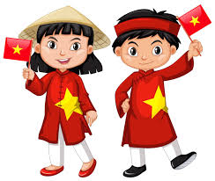
Theo em chị Thanh đã thực hiện quyền và nghĩa vụ cơ bản nào của công dân nước Cộng hòa xã hội chủ nghĩa Việt Nam?
Quyền và nghĩa vụ học tập.
Quyền và nghĩa vụ lao động
Quyền tự do kinh doanh.
Nghĩa vụ xây dựng và bảo vệ tổ quốc…

Slide 26
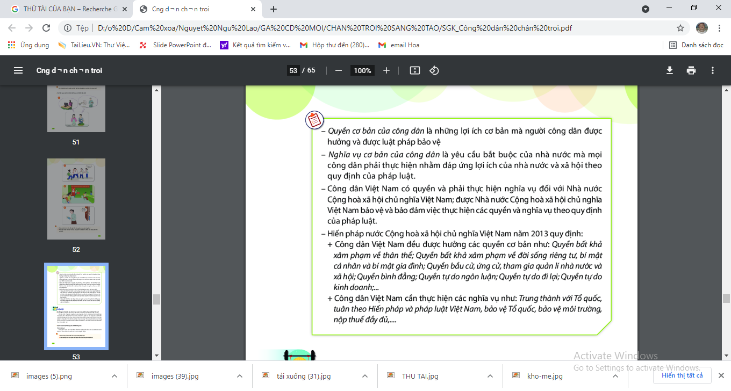

Slide 27

2. Thực hiện quyền và nghĩa vụ cơ bản của công dân theo Hiến pháp 2013
b. Nội dung quyền và nghĩa vụ cơ bản của công dân
theo Hiến pháp 2013

Slide 28
a. Thảo luận các tình huống sau:
1.
a) Em hãy nhận xét việc thực hiện quyền tự do ngôn luận của học sinh trong trường hợp này.
b) Theo em, trong trường hợp này học sinh có thể phát biểu ở đâu và phát biểu như thế nào?

Slide 29
1.
a) Việc thực hiện quyền tự do ngôn luận của học sinh trong trường hợp nhóm học sinh thứ hai là sai vì bất kì ai đều có quyền tự do ngôn luận.
b) Theo em trong trường hợp này có thể phát biểu khi cô giáo yêu cầu thảo luận, khi nhà trường tổ chức lấy ý kiến đóng góp vào việc xây dựng trường lớp thông qua phát biểu trực tiếp, góp ý qua giáo viên chủ nhiệm hoặc viết thư cho nhà trường.

Slide 30
2.
(?) Em hãy cho biết ý kiến của mình về việc thực hiện quyền tự do kinh doanh và nghĩa vụ đóng thuế của chị Điệp.
2.
Chị Điệp đã thực hiện quyền tự do kinh doanh và nghĩa vụ đóng thuế đầy đủ. Chị được lựa chọn hình thức tổ chức kinh doanh, ngành nghề và quy mô kinh doanh và tuân theo sự quản lí của Nhà nước. Chị đã sử dụng đúng đắn quyền tự do kinh doanh và thực hiện đầy đủ nghĩa vụ đóng thuế, góp phần phát triển kinh tế đất nước, làm cho dân giàu, nước mạnh.

Slide 31
3.
(?) Theo em, ý kiến nào trên đây là thực hiện đúng quyền và nghĩa vụ bảo vệ môi trường?
3.
Ý kiến thức nhất đúng với quyền và nghĩa vụ bảo vệ môi trường. Nhà máy cần phải xây dựng hệ thống xử lý nước thải để bảo vệ môi trường xung quanh nhà máy. Bảo vệ môi trường là nhiệm vụ, trách nhiệm và là sự nghiệp của toàn dân. Các tổ chức, cá nhân phải có trách nhiệm bảo vệ môi trường.

Slide 32
4.
a) Em đồng tình hay phản đối việc làm của T? Vì sao?
b) Trong trường hợp này, D có thể làm gì để bảo vệ quyền của mình?
4.
a.
a) Em phản đối việc làm của T. Vì T đã vi phạm quyền bất khả xâm phạm về thân thể, được pháp luật bảo hộ về sức khỏe, danh dự và nhân phẩm của công dân. T đã hạ uy tín, danh dự của D bằng cách tung tin xấu về D. Đây là một việc làm không tốt, xấu xa và vô văn hóa.
b) Trong trường hợp này, để bảo vệ quyền của mình D có thể báo cáo với nhà trường hoặc cô giáo và bạn T phải chịu trách nhiệm với việc làm của mình, phải xin lỗi D.

Slide 33
b. Chia sẻ về thực hiện quyền và nghĩa vụ
cơ bản của công dân:
Các nhóm trao đổi, thảo luận về việc thực hiện quyền và nghĩa vụ cơ bản của công dân theo các câu hỏi sau:
- Là học sinh, các em đã và đang thực hiện những quyền và nghĩa vụ cơ bản nào của công dân?
- Các em đã và đang thực hiện những quyền và nghĩa vụ đó như thế nào?

Slide 34
- Là học sinh, em đã và đang thực hiện những quyền và nghĩa vụ cơ bản công dân như quyền sống; quyền bất khả xâm phạm về thân thể, được pháp luật bảo hộ về sức khỏe, danh dự và nhân phẩm, quyền bất khả xâm phạm về đời sống riêng tư, bí mật cá nhân và bí mật gia đình, quyền bất khả xâm phạm về chỗ ở, quyền tự do đi lại và cư trú, quyền bình đẳng giới, quyền học tập…
- Em đã và đang thực hiện đúng những quyền và nghĩa vụ đó, em đã tìm hiểu và nắm rõ các quyền và nghĩa vụ cơ bản, tôn trọng quyền của người khác.

Slide 35
(1) Nghệ sĩ V bị một Facebooker dùng lời lẽ xúc phạm danh dự trên trang Facebook của mình. Điều này đã mang đến sự phiền toái, thậm chí thiệt hại cho nghệ sĩ V, làm ảnh hưởng đến danh dự, uy tín của Nghệ sĩ V.
? Trong trường hợp này, Nghệ sĩ V cần làm gì để bảo vệ danh dự, nhân phẩm của mình?
Trong trường hợp này nghệ sĩ V hãy thu thập các bằng chứng về hành vi xúc phạm danh dự trên trang Facebook của Facebooker đó rồi làm đơn ra toà án để thực hiện quyền và bảo vệ danh dự và nhân phẩm của mình.

Slide 36
(2) Trường Trung học cơ sở N phát động phong trào vệ sinh bảo vệ môi trường trong trường học và khu vực xung quanh vào một buổi sáng chủ nhật. Đa số các bạn học sinh lớp 6C hào hứng tham gia. Thế nhưng, các bạn N, T và H không muốn tham gia hoạt động này, vì cho rằng công việc ấy không phải là công việc của học sinh lớp 6.
a) Em có nhận xét gì về suy nghĩ và biểu hiện của ba bạn trên?
b) Theo em, học sinh trung học cơ sở có phải thực hiện nghĩa vụ bảo vệ môi trường hay không?
a) Suy nghĩ của 3 bạn trên là sai lệch. Vì các bạn có quyền và nghĩa vụ học tập. Đồng nghĩa với điều đó là các bạn phải tham gia các hoạt động của trường lớp.
b) Theo em học sinh trung học cơ sở có phải thực hiện nghĩa vụ bảo vệ môi trường và tham gia các hoạt động tập thể bảo vệ môi trường. Bảo vệ môi trường là nhiệm vụ, trách nhiệm và là sự nghiệp của toàn dân. Các tổ chức, cá nhân phải có trách nhiệm bảo vệ môi trường. Bảo vệ tốt môi trường thì con người mới có thể tạo ra một cuộc sống tốt đẹp, bền vững, lâu dài.

Slide 37
(3) Biểu hiện nào dưới đây là thực hiện đúng quyền và nghĩa vụ học tập của công dân?
A. Vân tích cực học trên lớp và làm đầy đủ bài tập ở nhà.
B. Hưng chăm học các môn yêu thích, còn các môn khác chỉ học đối phó.
C. Lâm chỉ học được vào buổi tối, còn buổi chiều thì làm việc nhà giúp bố mẹ.
D. Hà học giỏi nhưng không muốn tham gia các hoạt động học tập trong nhà trường.
E. Hân học giỏi nhưng thỉnh thoảng lại vi phạm nội quy trường học.
G. Minh luôn giúp đỡ bạn bè trong học tập.

Slide 38
Biểu hiện thực hiện đúng quyền và nghĩa vụ học tập của công dân là:
A. Vân tích cực học trên lớp và làm đầy đủ bài tập ở nhà.
G. Minh luôn giúp đỡ bạn bè trong học tập.
Các biểu hiện còn lại chưa thực hiện đúng quyền và nghĩa vụ học tập của công dân vì:
– Mọi công dân đều có quyền học không hạn chế
– Có thể học bất cứ ngành, nghề nào phù hợp với năng khiếu, khả năng, sở thích và điều kiện của mình
– Có quyền học thường xuyên học suốt đời
– Mọi công dân đều được đối xử bình đẳng về cơ hội học tập

Slide 39
Luyện tập 4 trang 57: Theo em, quyền và nghĩa vụ nào là quan trọng nhất đối với học sinh?
Vì sao?
Lời giải:
Theo em, quyền và nghĩa vụ học tập là quan trọng nhất đối với học sinh. Vì học tập có vai trò vô cùng quan trọng đến cuộc đời mỗi con người. Không học tập sẽ không có tri thức. Người không có tri thức khó thành công. Học tập để rèn luyện và kiện toàn các năng lực của bản thân đáp ứng được yêu cầu công việc trong cuộc sống. Việc học quyết định tương lai của mỗi người chúng ta, giúp khẳng định vị trí của bản thân trong xã hội sau này. Việc học còn giúp chúng ta thực hiện được những ước mơ hoài bão của mình. Là công dân của đất nước, học sinh phải thực hiện quyền hạn và nghĩa vụ của mình đối với đất nước. Để đất nước phát triển và tiến bộ, mỗi con người đều cần phải đi học. Sự thành công của mỗi cá nhân đóng góp vào thành công lớn của đất nước. Nghĩa vụ của mỗi cá nhân không những phát triển bản thân mà còn phải góp sức xây dựng đất nước vững mạnh.

Slide 40
Vận dụng 2 trang 57 GDCD 6: (2) Em tự nhận xét, đánh giá việc thực hiện quyền và nghĩa vụ học tập của mình và trao đổi với các bạn trong nhóm.
Lời giải:
* Bản thân em đã làm để thực hiện quyền và nghĩa vụ học tập là:
- Cố gắng học tập nâng cao kiến thức: Lắng nghe thầy cô giảng bài, phải chăm chỉ làm bài tập thầy cô giao, có ý chí trong việc học tập, tìm hiểu và trao dồi kiến thức, không bỏ bê việc học tập, có tính tự học không cần ai kiểm tra nhắc nhở.
- Rèn luyện phẩm chất đạo đức để trở thành con ngoan trò giỏi, cháu ngoan Bác Hồ, người công dân tốt.
- Thực hiện đúng và đầy đủ các quyền và nghĩa vụ của học sinh.

Slide 41
QUYỀN CƠ BẢN, NGHĨA VỤ CỦA CÔNG DÂN LÀ:
Quyền cơ bản của công dân là lợi ích cơ bản mà người công dân được hưởng và được luật pháp bảo vệ.
Nghĩa vụ công dân là yêu cầu bắt buộc của nhà nước mà công dân phải thực hiện nhằm đáp ứng lợi ích của nhà nước và xã hội theo quy định pháp luật.

Slide 42
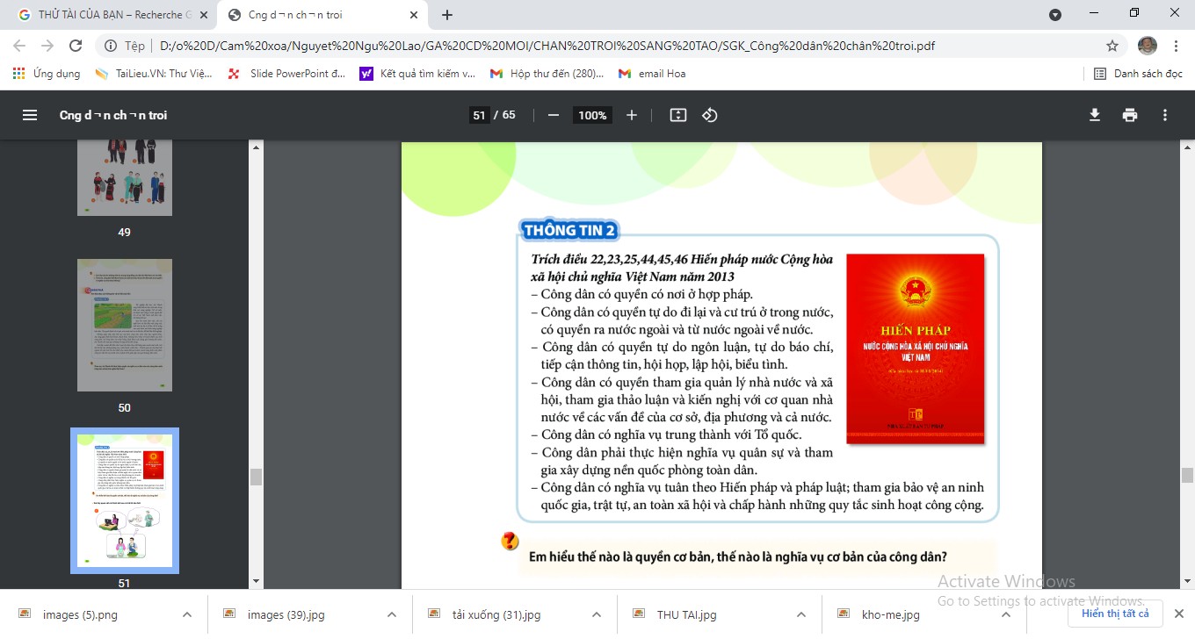

Slide 43
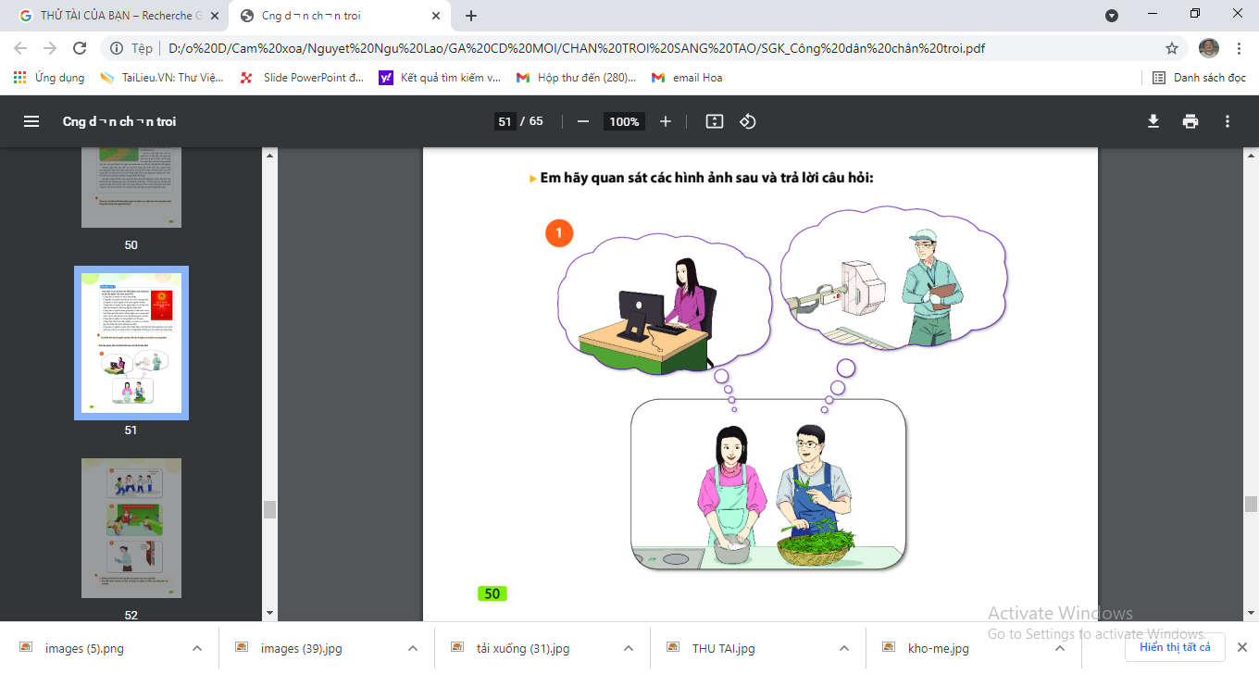

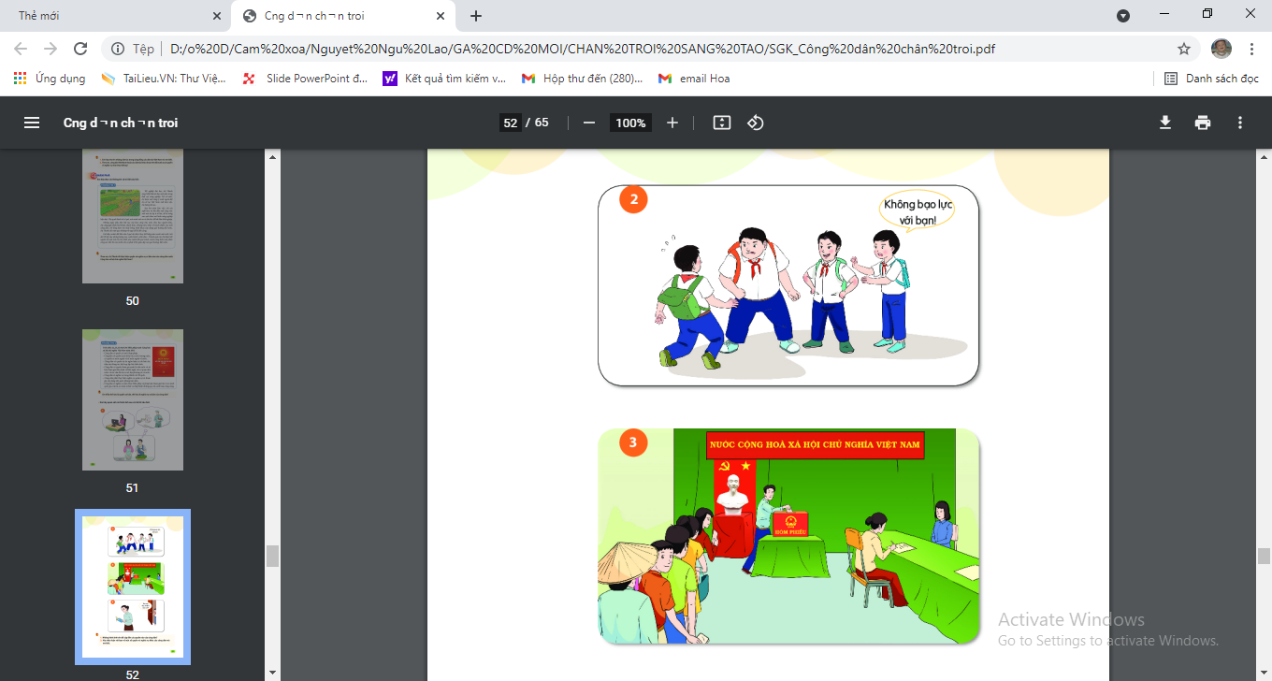
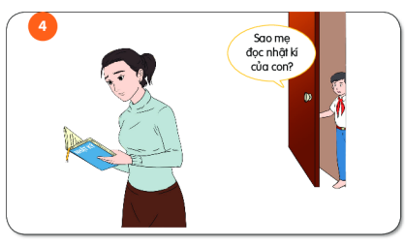
Những hình ảnh trên đề cập đến những quyền nào của công dân?
A. Công dân có quyền làm việc, lựa chọn nghề nghiệp, việc làm và nơi làm việc.
D.Quyền được bầu cử.
C. Quyền được học tập.
B. Quyền riêng tư.

Slide 44

LUYỆN TẬP

Slide 45
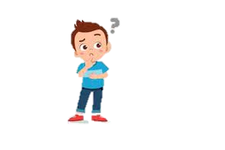

TÌNH HUỐNG
Khi tìm hiểu về quyền và nghĩa vụ của công dân có 2 ý kiến sau:
Mọi công dân đều được hưởng quyền. Còn nghĩa vụ chỉ người lớn mới phải thực hiện, học sinh còn nhỏ chưa phải thực hiện nghĩa vụ
Quyền và nghĩa vụ của công dân luôn đi liền với nhau, không tách rời nhau. Mọi công dân muốn hưởng quyền thì phải thực hiện nghĩa vụ
Em đồng ý với ý kiến bạn nào trong tình huống trên ? Vì sao?

Slide 46

Cuộc đua kì thú
Nhóm 1 Kể tên một quyền cơ bản của công dân nhóm 2 sẽ phải tìm nghĩa vụ tương ứng.
Sau 10 giây nhóm nào không đưa được ra câu trả lời sẽ thua.

Slide 47
VẬN DỤNG

Slide 48
Em sẽ làm gì trong những tình huống sau? Vì sao?
Thấy 2 bạn trong lớp đánh nhau
Nhặt được cuốn nhật kí của bạn
Bạn rủ em hút thuốc lá điện tử
Nhóm bạn rủ nhau bịa thông tin đưa lên mạng để trêu mọi người cho vui.

Slide 49
Em hãy quan sát xung quanh em ở để tìm xem quyền cơ bản của công dân được thực hiện tốt chưa?
Em hãy thiết kế sản phẩm thể hiện quyền và nghĩa vụ cơ bản của công dân và thuyết minh sản phẩm làm được?

